Slide 1
促 织
蒲松龄

Slide 2
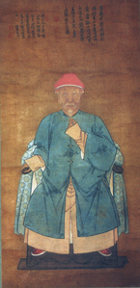
作者介绍
蒲松龄（1640－1715），清代著名的小说家、文学家。
现山东省淄博市淄川区洪山镇蒲家庄人，字留仙，又字剑臣，号柳泉居士，世称聊斋先生，自称异史氏。著有文言文短篇小说集《聊斋志异》。
蒲松 龄

Slide 3
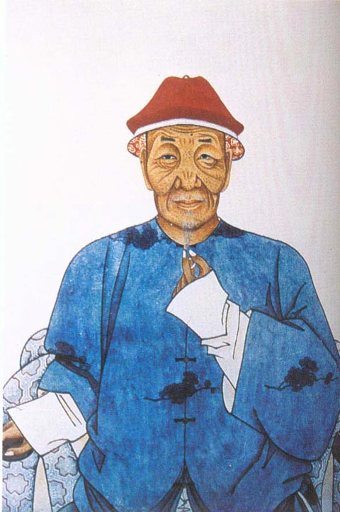
自幼聪慧好学，１９岁应童子试，以县、府、道三考皆第一而闻名籍里，补博士弟子员。但后来却屡应省试不第，直至７１岁时才成岁贡生。为生活所迫，他除了应同邑人宝应县知县孙蕙之请，为其做幕宾数年之外，主要是在本县西铺做塾师，舌耕笔耘，几近４０年，直至７１岁时方撤帐归家。１７１５年（清康熙五十四年）正月病逝。

Slide 4
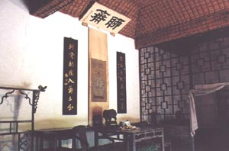

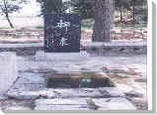
蒲松龄20岁左右开始创作《聊斋》，40岁左右基本完成，后不断增删，至死方止，萃一生心血而成。《聊斋》收集了大量的民间神话传说，多以狐仙、鬼怪、鱼精、花妖为题材，用以讽刺现实，寄托孤愤。聊斋志异凡492篇，分不同类型反映代表女性化身的狐，仙，鬼，魔。如聂小倩，小翠，婴宁，红玉，白秋练，他们或不畏强暴，或守信下嫁，相夫教子。或代母报恩，贫贱不移，求真向善。

Slide 5
“聊斋”是作者的书斋名，“志异”就是记述花妖狐鬼及其他一些荒诞不经的奇闻异事。通过这些离奇虚幻的故事，便于大胆地揭露社会多方面的黑暗现实，便于赞美青年男女冲破封建礼教樊篱的精神，也便于抒发作者自己的满腔“孤愤”。

Slide 6
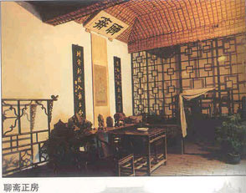

Slide 7
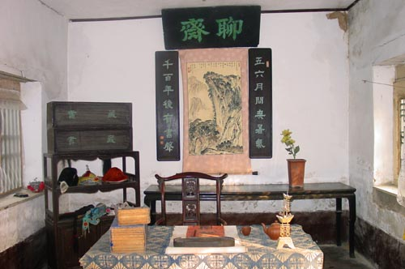
小说是蒲松龄一生心血的结晶，也是一部以作者书房名称命名的文言短篇小说集。因借叙说奇闻异事，赞美花妖狐魅来鞭挞世间的丑恶，故称作“志异”。郭沫若评论：
写鬼写妖，高人一等；
刺贪刺虐，入木三分。

Slide 8
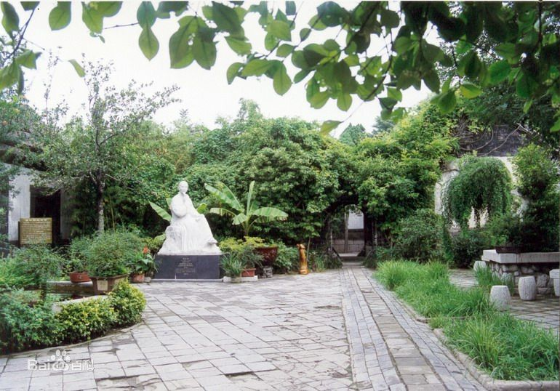

Slide 9
蒲松龄的自勉联
有志者，事竟成，破釜沉舟，百二秦关终属楚；
苦心人，天不负，卧薪尝胆，三千越甲可吞吴。

Slide 10
关于《聊斋志异》
蒲松龄代表作，“聊斋”，书斋名；“志”，记、记述。“异”，奇闻异事。鲁迅说《聊斋志异》是“用传奇法，而以志怪”。全书有491篇，题材广泛，内容丰富。多数作品通过谈狐说鬼，对当时的腐败、黑暗进行了讽刺批判，在一定程度上揭露了社会矛盾，表达了人民的愿望。老舍评价：“鬼狐有性格,笑骂成文章。”艺术成就很高，成功地塑造了众多的艺术典型，形象鲜明生动，情节曲折离奇，结构严谨巧妙，文笔简练，描写细腻，堪称中国文言短篇小说的高峰。山东淄博蒲松龄故居有郭沫若题联：“写鬼写妖，高人一筹；刺贪刺虐，入木三分。”给予了高度的评价。

Slide 11
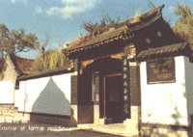
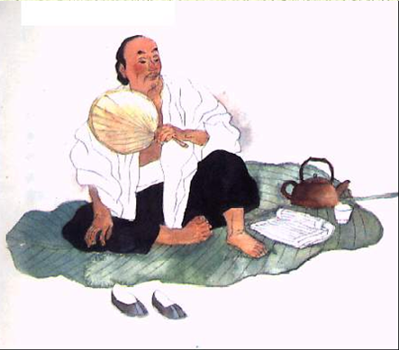

释题
《促织》是《聊斋》中的名篇，作者通过写成名一家被官府逼迫交纳蟋蟀以致倾家荡产，但又终于致富的故事，深刻揭露了封建徭役的残酷，辛辣讽刺“一人飞升，仙及鸡犬”的丑剧，有深刻的社会意义。

Slide 12
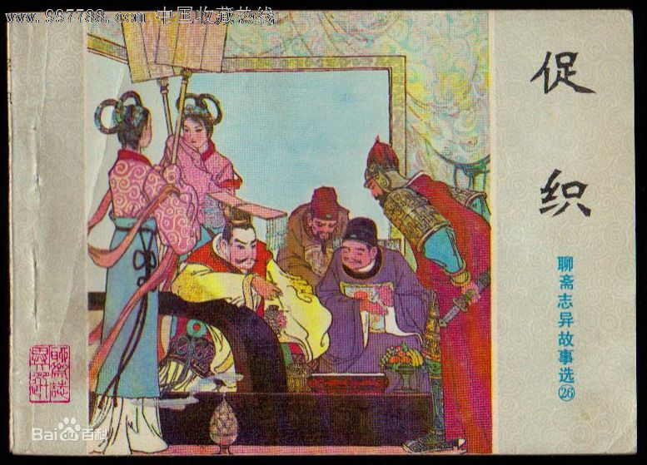

Slide 13
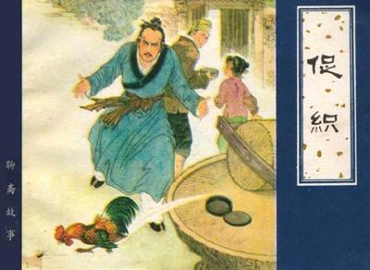

Slide 14
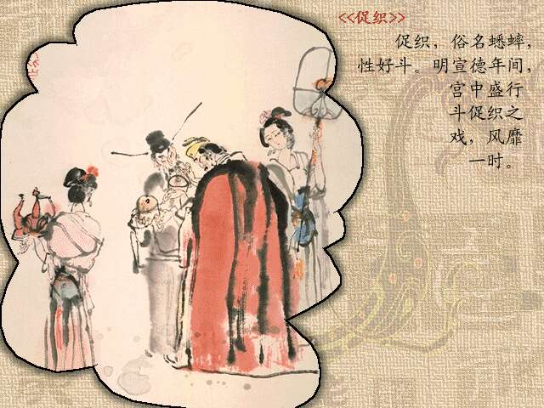

Slide 15
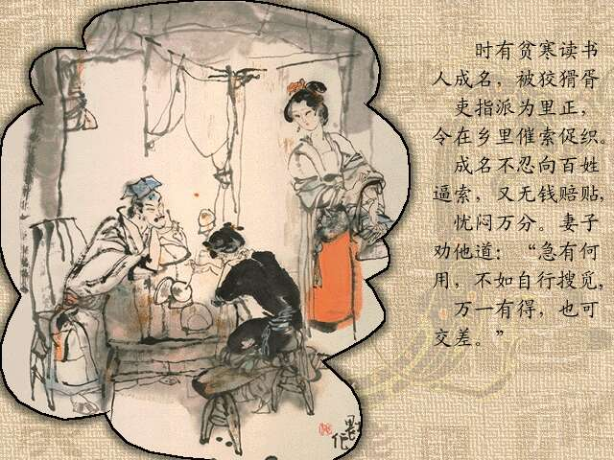

Slide 16
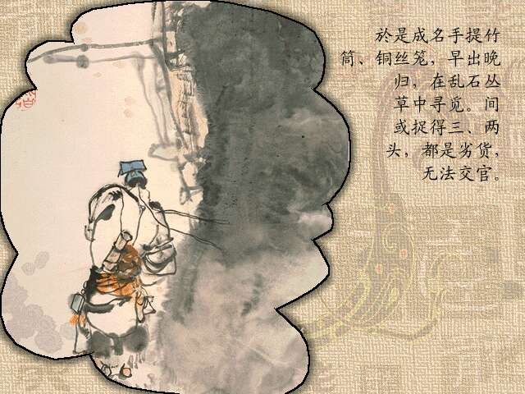

Slide 17
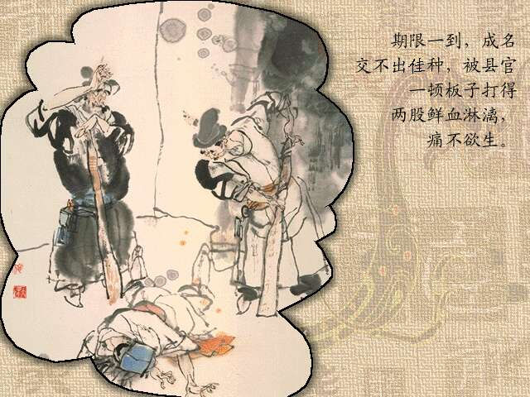

Slide 18
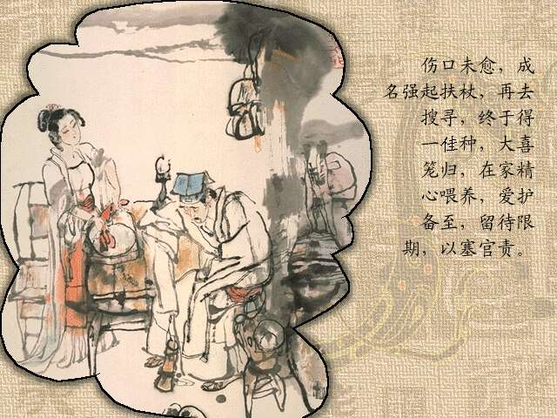

Slide 19
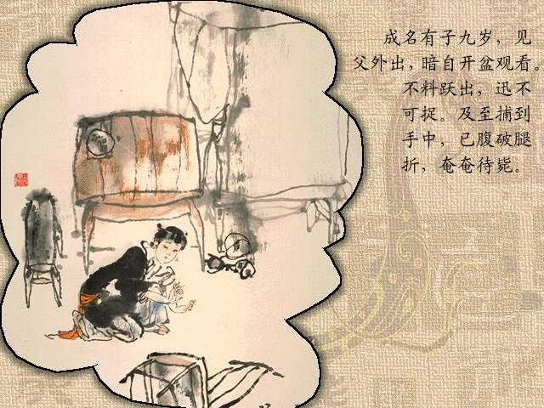

Slide 20
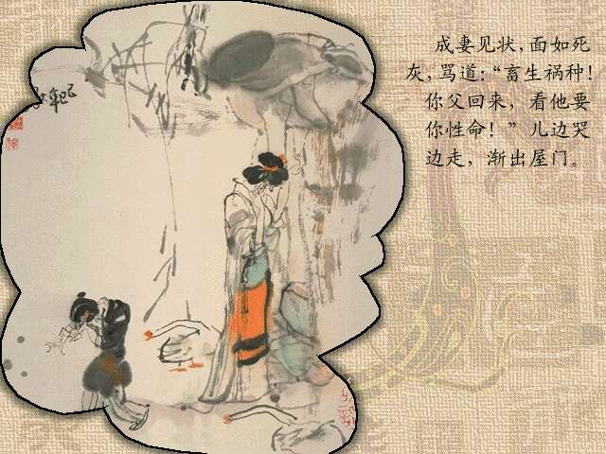

Slide 21
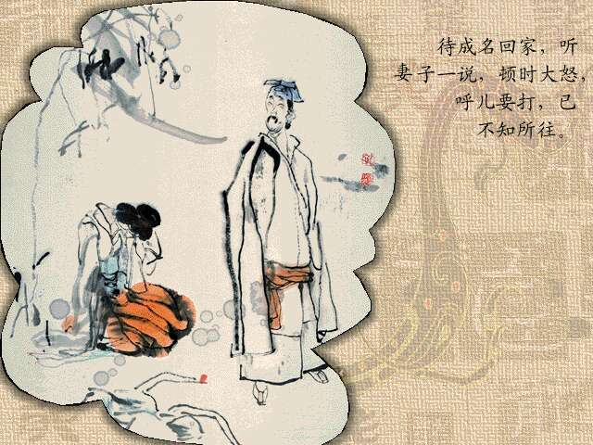

Slide 22
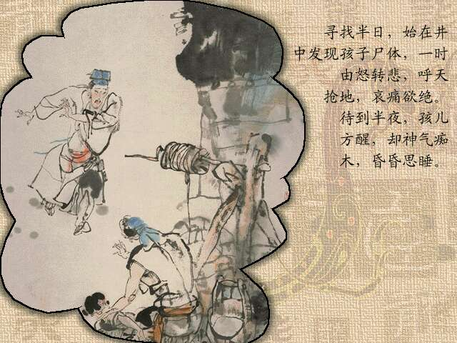

Slide 23
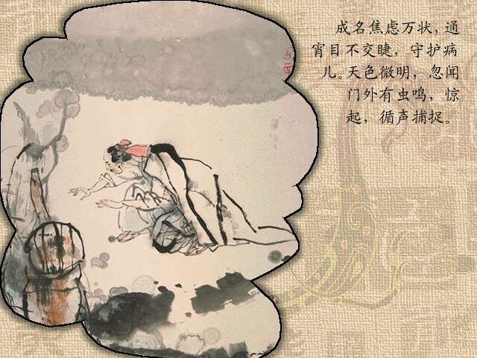

Slide 24
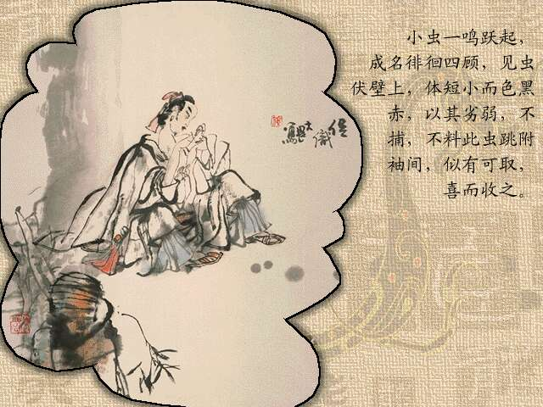

Slide 25
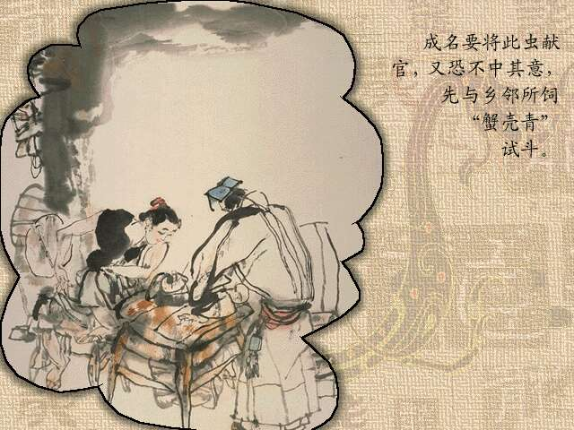

Slide 26
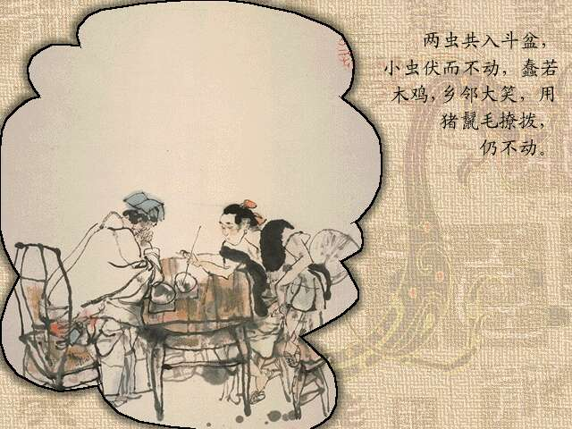

Slide 27
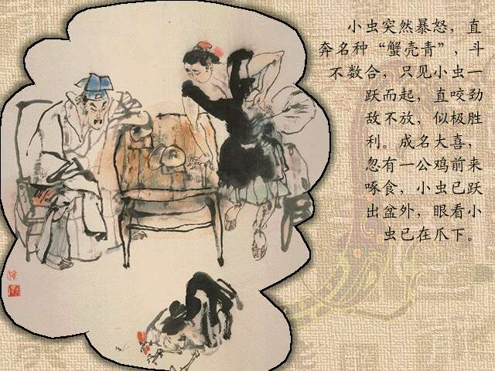

Slide 28
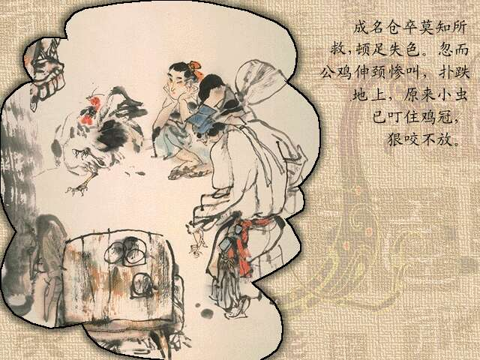

Slide 29
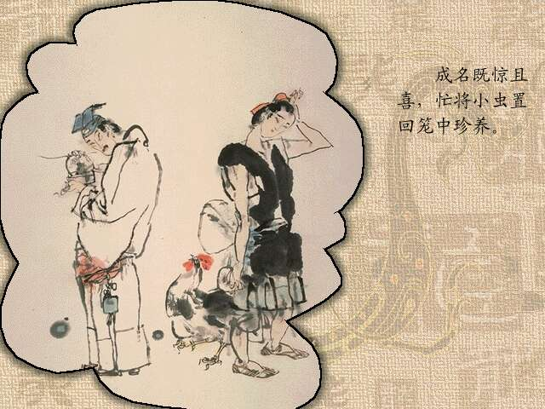

Slide 30
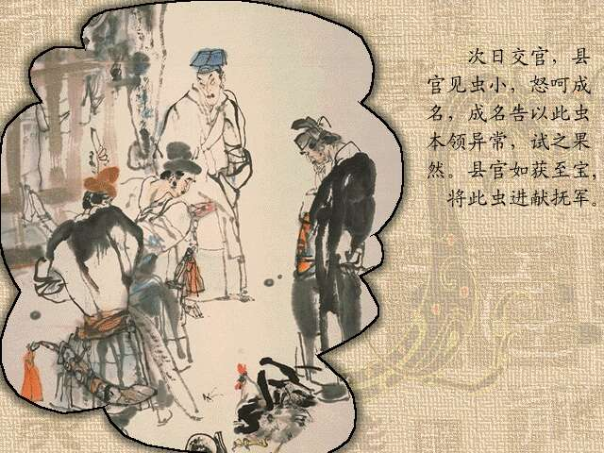

Slide 31
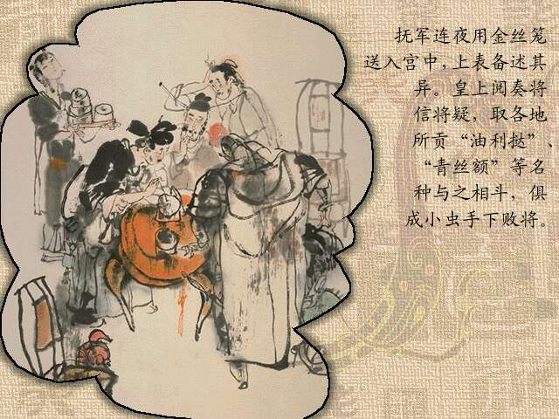

Slide 32
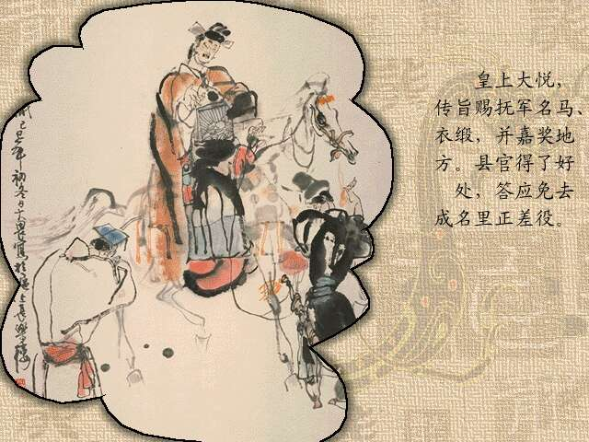

Slide 33
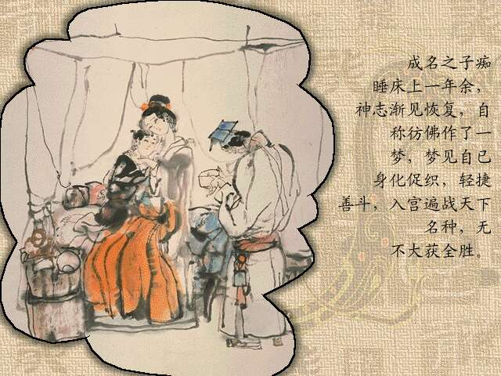

Slide 34
（一）通假字
●昂其直
●手裁举
●而翁归，自与汝复算耳
●成归，闻妻言，如被冰雪
●翼日进宰
“直”——“值”，价钱、价格。
“裁”——“才”，刚刚。
“而”——“尔” ，你
“被”—“披” ,包裹。一解覆盖
“翼”——“翌”,翌日，第二天。
（二）古今异义词
①成不敢敛户口：
②欲居之以为利：
每家每人/户籍。
用……来谋求/认为。
（三）词类活用
1．名词的活用
①岁征民间 ：
②取儿藁葬 ：
名作状，每年。
名作状，用草席。一解名作动。

Slide 35
（三）词类活用
1．名词的活用
③得佳者笼养之 ：
名作状，用笼子。
④大喜，笼归 ：
⑤日与子弟角 ：
⑥旬余，杖至百 ：
名作动，用笼子装着。
名作状，每天。
名作动，杖刑、打板子。
⑦上于盆而养之 ：
⑧儿涕而去 ：
⑨试使斗而才 ：
⑩裘马扬扬 ：
⑾仙及鸡犬 ：
名作动，放置。
名作动，哭、哭着。
名作动，有才能。
名作动，穿皮衣、乘车马。
名作动，成仙。

Slide 36
2．形容词活用
①蟹白栗黄 ：
②成述其异 ：
③而心目耳力俱穷 ：
④近抚之 ，气息惙然 ：
形作名，白肉、黄粉 。
形作名，非凡本领 。
形作动，用尽。
形作动，走近。
3．意动用法
4．使动用法
●成然之：
然，意动，以…为然、认为…是对的。
●成以其小，劣之：
劣，意动，以…为劣、认为…不好 。
●益奇之：
奇，意动，以…为奇、认为…很奇特 。
●昂（高）其直 ：
昂（高），使动，使…高昂、抬高。
●辄倾数家之产 ：
倾，使动，使…倾尽。

Slide 37
（四）特殊句式
①遂为猾胥报充里正役 ：
被动句， “为”表被动 。
②遽扑之，入石穴中。掭以尖草，不出，以筒水灌之，始出
省略主语（成/虫）句。
●试使斗而才
●令以责之里正
●折藏之，归以示成
●掭以尖草
●以塞官责
●不如拼博一笑
（省略宾语句）
（省略宾语句）
（省略宾语句）
（省略宾语句，且介宾短语后置）
（省略宾语句）
（省略宾语句）

Slide 38
●又试之鸡
●岁征民间
●成妻纳钱案上
●见有虫伏棘根
【省介词 （以），且介宾短语后置】
【省介词（于），且介宾短语后置】
【省介词（于）】
【省介词（于）】
③村中少年好事者驯养一虫
(定语后置，“好事的少年” )
●问者爇香于鼎
●焚拜如前人
●掭以尖草
●既而得其尸于井
●覆之以掌
●又试之鸡
（介宾短语后置）
（介宾短语后置）
（介宾短语后置，且省略宾语“之”）
（介宾短语后置）
（介宾短语后置）
【介宾短语后置，且省介词 （以）】

Slide 39
（五）一词多义
（1）顾
看，回头看
① 成顾蟋蟀笼虚。 (《促织》)
② 徘徊四顾，见虫伏壁上。（《促织》）
③ 顾念蓄劣物终无所用。（《促织》）
④ 大行不顾细谨,大礼不辞小让。(《鸿门宴》)
⑤三顾臣于草庐之中。（《出师表》）
看，环视
表转折， “但是”
顾及,考虑
探望，拜访
（2）责
① 每责一头，辄倾数家之产。（《促织》
② 留待期限，以塞官责。（《促织》）
③ 试使斗而才，因责常供。（《促织》）
④ 当其为里正，受扑责时。（《促织》）
索取
责任，差使
责令
责罚

Slide 40
（五）一词多义
（3）靡
① 靡计不施，讫无计。（《促织》）
② 试与他虫斗，虫尽靡。（《促织》）
③ 吾视其辙乱，望其旗靡。（《曹刿论战》）
无，没有
败，败退
倒下
（4）发
① 窥父不在，窃发盆。（《促织》）
② 于败堵丛草中，探石发穴。（《促织》）
③ 即道人意中事，无毫发爽。（《促织》）
④ 见其发矢十中八九。（《卖油翁》）
⑤ 扼腕墓道,发其志士之悲哉。(《五人墓碑记》)
⑥发闾左戍渔阳九百人。(《陈涉世家》)
打开
挖
头发，代指丝毫
射出
抒发
征发，派遣

Slide 41
（六）表示时间短暂的词语
●俄见小虫跃起。
●旋见鸡伸颈摆扑。
●少间，帘内掷一纸出。
●食顷，帘动。
●斯须就毙。
●未几，成归。
●无何，宰以卓异闻。
●既而得尸于井。
俄：不久，一会儿
旋：马上，随即，跟着就。
少间：一会儿。
食顷：吃一顿饭的工夫。
斯须：一会儿。
未几：没多久。
无何：没多久。
既而：不久，随后。

Slide 42
探究思考

Slide 43
问题一：给每段加一个标题，体会故事情节的曲折性。
①宫廷征虫 ②成名觅虫 ③求神卜虫
④按图得虫 ⑤幼儿失虫 ⑥魂灵化虫
⑦试着斗虫 ⑧逐级献虫 ⑨作者论虫。
问题二：按情节发展阶段概括各部分的主要意思，明确小说的主题。
第一部分（①） 故事序幕—宫廷尚戏，官府征虫。
第二部分（②）： 故事开端——佳虫无觅，苦不欲生。
第三部分（③④）：故事发展——求卜得虫，全家喜庆。第四部分（⑤⑥⑦）故事高潮——幼子误失，魂化奇虫。
第五部分（⑧）： 故事结局——逐级进献，各得福宠。
第六部分（⑨）： 作者评论——就虫论世，扬善劝政。

Slide 44
小说的主题6
作品通过成名一家悲惨而曲折的遭遇，揭露了封建时代政治腐败、官贪吏虐、民不聊生的黑暗现实。也表达了渴望善良的人们能从灾难和痛苦中得以解脱，并能过上幸福生活的美好愿望。
问题三：根据情节和人物情感心理的变化，编绘一幅情感变化曲线图，体会曲折的情节对主题表达的作用。
魂化奇虫
（喜）
问卜得虫
（喜）
征虫受刑
（悲）
儿误毙虫
（悲）

Slide 45
细读课文，点击心理
阅读课文第6、7小节，找出体现成名心理活动变化的单音词，依次填入空格处。
成名听说儿子误毙蟋蟀则（ ），得子尸于井则转而为（ ），见儿子气息惙然则转为（ ），但顾蟋蟀笼虚则又转而为（ ）。忽闻门外虫鸣则既（ ）且（ ），然见蟋蟀短小则认为它（ ）；视之，意似良，则又转为（ ）。将献公堂，不知能否合官老爷意，心中又（ ）。
怒
悲
喜
愁
惊
喜
劣
喜
恐

Slide 46
可见一只小小的蟋蟀竟然搅动（或牵动）着主人公的心，主宰（或把持着）主人公的命运。这细致入微、曲折变化 的心理描写与动作描写熔于一炉，有力地揭示了皇帝荒淫 ，官贪 吏虐，致使百姓家败人亡的罪恶现实。

Slide 47

详写捉虫曲折过程
略写献虫层层受惠
详略安排
文笔变化
虚幻情状
表现手法
粗笔勾勒故事开端
（饱含同情）
工笔描述发展高潮
（饱含同情）
粗笔勾勒故事结局
（辛辣讽刺）
情节曲折
波澜起伏
跌宕多姿
心理描写，细腻合理
情景描写，逼近生活

Slide 48

艺术特色鲜明
1.借古讽今，曲笔叙述。
文章的一个显著特点，就是以讲述前朝故事的形式寄托对现实的不满。作者所揭露的是清初时期的黑暗现实，但作者对此采用了曲笔，开头点明故事发生在明代“宣德间”，借古讽今。
2.细节描写，细腻生动。
（心理刻画细腻逼真，人物形象栩栩如生，）
小说围绕一只小虫，紧扣人物生活的背景、人物的性格、人物的命运，写出了成名一系列心理变化。一只小虫和人物命运休戚相关，是对吃人的封建制度的有力控诉。通过心理刻画，使人物形象真实丰满，小说主题鲜明突出。
3.故事情节，跌宕起伏。（情节曲折，引人入胜。）
报充里正，严遭杖刑(一落) 按图索虫，终获佳品(一起)
毙虫失子，陷入绝境(二落) 魂化促织，出现转机(二起)
比之他虫，惭怍不已(三落) 虫显异能，惊喜万分(三起)
进献令宰，令宰怒呵(四落) 呈献皇上，裘马扬扬(四起)

Slide 49
艺术特色鲜明
4、浪漫主义手法的运用。成名儿子死后“复活”，且化为蟋蟀，本属子虚乌有的事，但在作者笔下却演绎得绘声绘色。
5、语言精练，词汇丰富，句式多样化。无论是叙述故事，描写场面，还是人的对话，作者所调遣的语言，都能曲尽其妙，恰到好处。
（语言句式摇曳多姿。）

Slide 50
离奇、虚幻的情节
成名夫妻由求神问卜而得佳品——这个情节提炼了现实生活，旧时人们陷入绝境，往往寄希望于求神问卜。但神图那么灵验却是虚幻的。作者虚构这个虚幻情节，正曲折地反映了成名夫妇实际上已无生路，读者读了，自会想到这点。
成名九岁的儿子魂化蟋蟀而且轻捷善斗——这个情节也有现实因素，在旧时代，孩子惹祸自杀，是常有的事。魂化蟋蟀则不可能。但这个虚幻情节却有着强烈震撼人心的揭露、批判力量。试想，一个九岁孩子，经历着多么大的肉体和精神折磨，这比成名夫妻的身陷绝境，更使读者感到心情沉重。
结尾的的喜剧结局——既然魂化蟋蟀不可能，那成名一家的摆脱厄运，裘马扬扬也就纯属幻想。但这个情节却深刻地揭示了封建政治的腐朽性，读者读了，自会联系当时官场的黑暗现象。

Slide 51
●小结：
就成名一家的遭遇来看，真可谓“败也促织，成也促织”。就因为这个小小的促织，成名一家情感上是忽悲忽喜，喜而转悲，悲而复喜；遭遇上是家产受累赔尽，肉体饱受杖责；先是痛失娇儿，后又因祸得福。而小说的最高潮，正是主人公情感的最低谷，就是后来的县宰、抚军为谄媚讨好进献促织和“上大嘉悦”，从而使县宰、抚军各得好处，这不都是建立在百姓的痛苦和灾难之上的吗？这不是一个更大的社会悲剧吗？而这些悲剧的根源不正在于自封建君王以下的各级统治者吗？所以，曲折的情节使得小说悲剧性的主题表达得更鲜明、更深刻。

Slide 52
问题五：有人把本文结局和异史氏的评论说为“以因果报应劝人，无异是愚民，无异是助纣为虐”。 你怎么看？
①此结局是虚幻的，在当时的现实中不可能出现。作者写此虚幻的事实，意在证明，成子以自身性命化小虫去让皇帝玩赏，这正是鞭笞皇帝视民命如小虫。如此“结局”非但没有削弱批判力量，而是从更高的层次上强化了批判。
②即使成名“因祸得福” 是真，也属偶然。结尾明确指出“独是”以促织富，“当其为里正，受扑责时，岂意其至此哉？”有力地说明，百姓的生死祸福，竟系之于区区小虫，封建统治的腐败黑暗已达到何种程度！
③“喜剧”结局，实际上是嘲讽了一出丑剧，请看“成名裘马扬扬”，连“抚臣、令尹，并受促织思泽”，岂不荒唐可笑！
综上所述，本文结尾以及异史氏的评论，是在揭露封建统治的罪恶和当时政治的腐败黑暗，而非“助纣为虐”。

